Slide 1

NHÓM 9
GEOMETRIC ALGORITHMS

Slide 2
THÀNH VIÊN NHÓM
1
Phạm Thành Luân
2
Huỳnh Văn Hùng
3
Đỗ Minh Trí
4
Cao Đức Trí

Slide 3
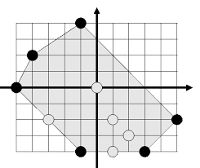
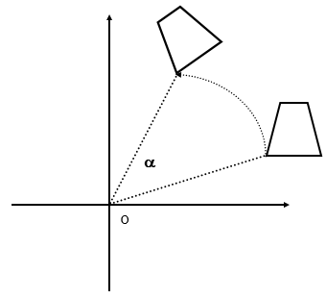
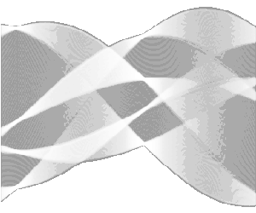
GEOMETRIC ALGORITHMS
BAO LỒI
HOUGH TRANSFORM
PHÉP BIẾN HÌNH

Slide 4

CONVEX HULL
What is the Convex Hull?

Slide 5
KHÁI NIỆM
Cho tập hợp điểm S.
Bao lồi của S là đa giác lồi có diện tích nhỏ nhất chứa tất cả các điểm của S.

Slide 6
KHÁI NIỆM
convex
convex
Non
convex
Non
convex

Slide 7
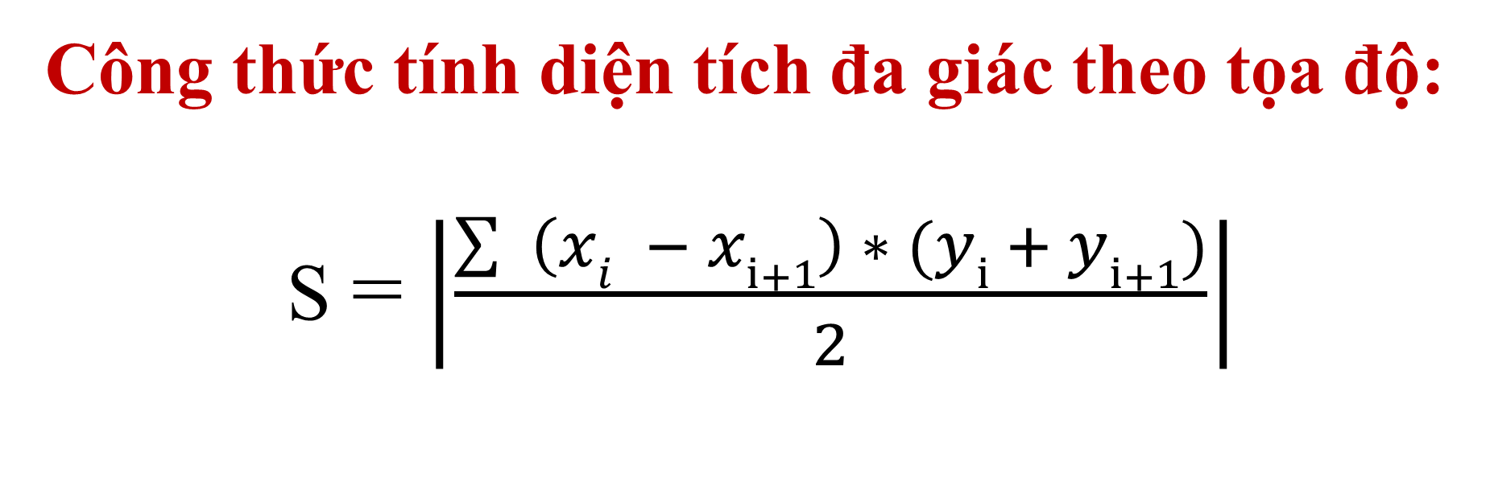
Công thức tính diện tích đa giác theo tọa độ:
S = $\left|\frac{\sum{ \left(xi − xi+1\right) ∗ (yi + yi+1)}}{2}\right|$

Slide 8
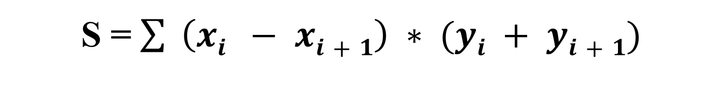
Công thức CCW:
S = $\sum{ \left(xi − xi+1\right) ∗ (yi + yi+1)}$
S<0: Chiều kim đồng hồ.
S>0: Ngược chiều kim đồng hồ.
S=0: Đường thẳng

Slide 9
THUẬT TOÁN GRAHAM
h7
Sắp xếp danh sách tập điểm theo tọa độ.
h6
Đi từ điểm thấp nhất lên điểm cao nhất.
h4
h3
h5
h2
h1

Slide 10
THUẬT TOÁN GRAHAM
CCW > 0
Ngược chiều KĐH
h7
CCW < 0
(Theo chiều KĐH)
h6
h5
h4
h3
h3
h4
h2
h2
h1
h1

Slide 11
THUẬT TOÁN GRAHAM
CCW < 0
(Theo chiều KĐH)
h7
CCW > 0
(Ngược chiều KĐH)
h7
h6
h5
h4
h3
h4
h5
h2
h2
h1
h1

Slide 12
THUẬT TOÁN GRAHAM
h7
h7
CCW > 0
(Ngược chiều KĐH)
CCW < 0
(Theo chiều KĐH)
h6
h6
h6
h5
h4
h4
h7
h3
h6
h3
h5
h2
h2
h2
h1
h1
h1

Slide 13
THUẬT TOÁN GRAHAM
Làm tương tự theo ngược chiều kim đồng hồ:
h7
h6
h6
h6
h5
h4
h3
h3
h7
h6
h2
h2
h1
h1

Slide 14

THUẬT TOÁN GRAHAM
Ta có bao lồi hoàn chỉnh:
h7
h6
h6
h6
h5
h4
h3
Độ phức tạp:
h3
h2
h2
h1

Slide 15
ỨNG DỤNG
Cặp điểm xa nhất

Slide 16
ỨNG DỤNG
Tìm đường đi ngắn nhất:
Bài toán tìm đường đi ngắn nhất cho một robot đi từ điểm s đến điểm t với chướng ngại vật nằm giữa hai điểm đó. Giả sử để tránh chướng ngại vật thì robot không đi xuyên được.
s
t
P

Slide 17
ỨNG DỤNG
Tìm bao lồi P U{s,t}
Đi theo đường biên ngắn hơn sẽ không gặp chướng ngại vật và đường đi đó là ngắn nhất của robot.
s
t
P

Slide 18
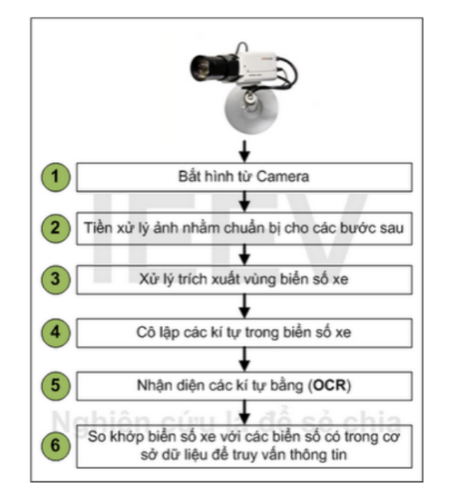
ỨNG DỤNG
Trong lĩnh vực
nhận dạng:
Nhận dạng biển số xe

Slide 19
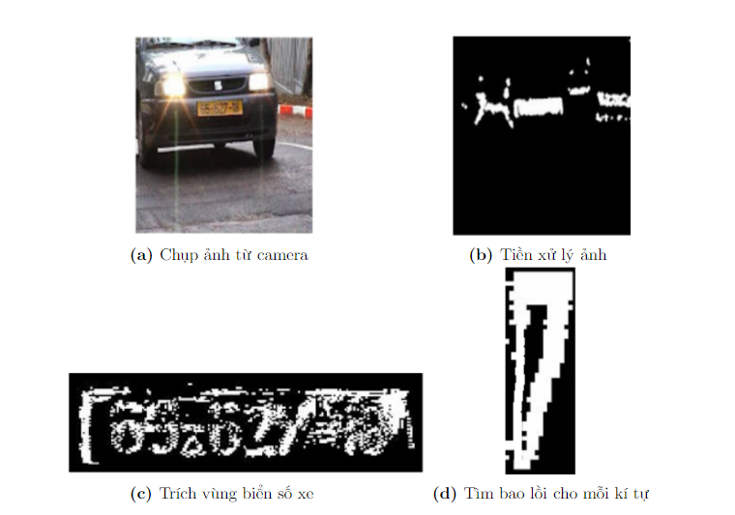
ỨNG DỤNG
Cụ Thể bài toán tìm bao lồi được ứng dụng ở bước 4 (ảnh d)

Slide 20
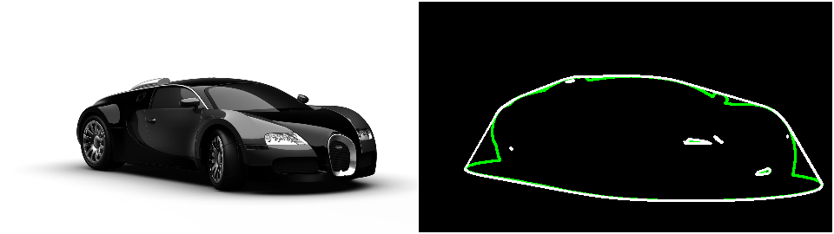
ỨNG DỤNG
Tránh va chạm:
.
Ô tô như một tập hợp các điểm và đa giác chứa tất cả các điểm
Bao lồi có thể tránh được chướng ngại vật, thì ô tô cũng vậy.

Slide 21
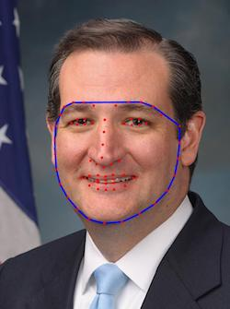
ỨNG DỤNG
Hoán đổi khuôn mặt:
Với các điểm mốc trên khuôn mặt được phát hiện bằng cách sử dụng Dlib, ta sẽ tìm thấy ranh giới của khuôn mặt bằng cách sử dụng bao lồi
Link tham khảo: https://learnopencv.com/face-swap-using-opencv-c-python/

Slide 22
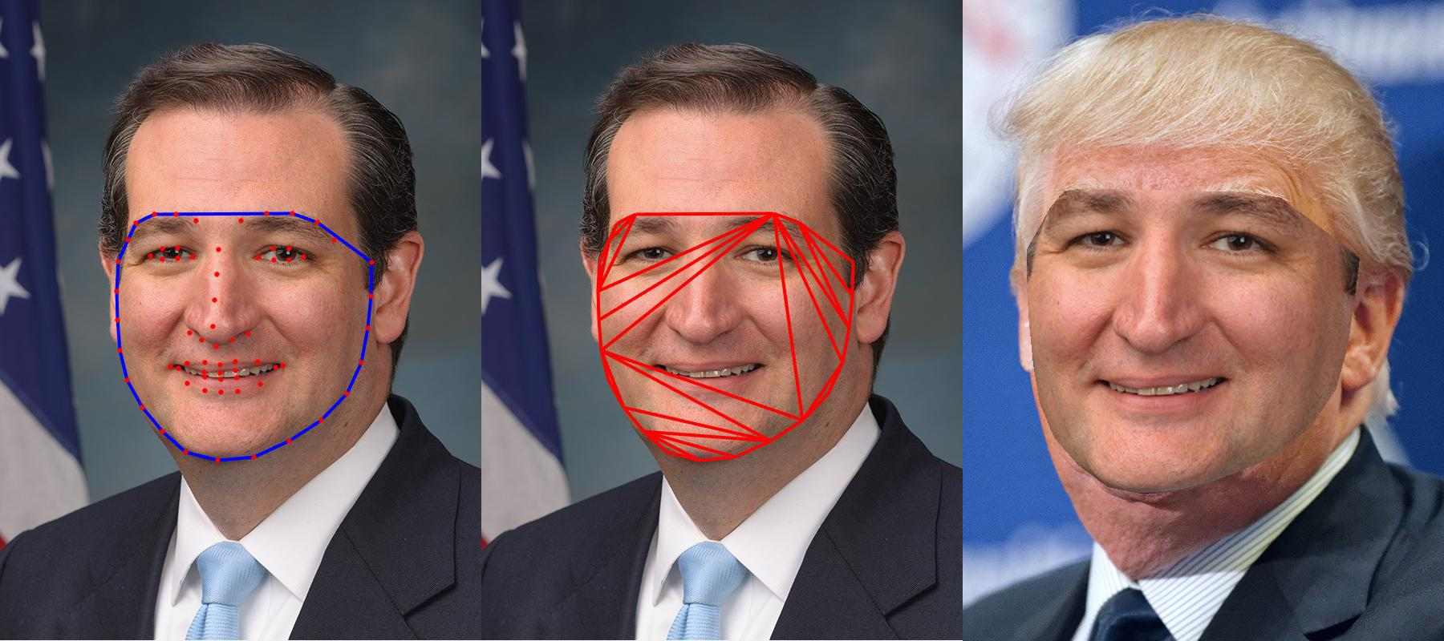
ỨNG DỤNG
Hoán đổi khuôn mặt

Slide 23
PHÉP BIẾN HÌNH TRONG MẶT PHẲNG

Slide 24

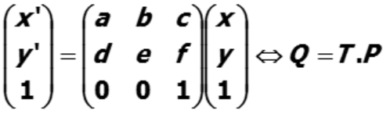
PHÉP BIẾN ĐỔI AFFINE
Là phép biển đổi tọa độ điểm đặc trưng của đối tượng thành tập tương ứng với các điểm mới để tạo ra hiệu ứng cho toàn đối tượng
Với f(x, y) và g(x, y) là hai hàm tuyến tính, ta có:
Dạng ma trận:

Slide 25
PHÉP BIẾN ĐỔI AFFINE
Các tính chất bảo toàn:
Bảo toàn đoạn thẳng
Bảo toàn tính song song
Bảo toàn các khoảng cách tỉ lệ
Các phép biển đổi Affine:
Phép tịnh tiến
Phép quay
Phép biến đổi tỉ lệ
Phép biến dạng

Slide 26
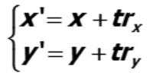
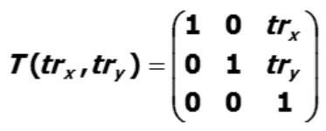
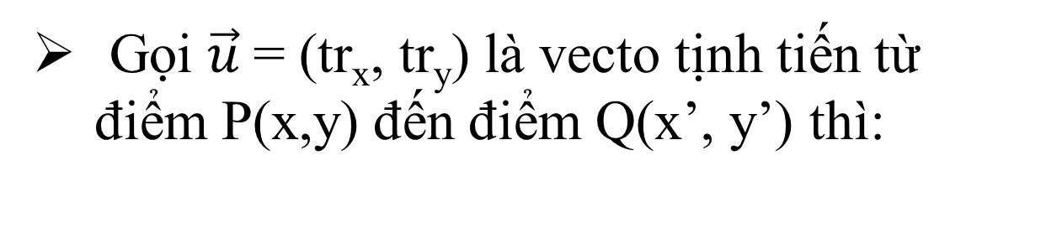

PHÉP TỊNH TIẾN (TRANSLATION)
Gọi $\vec{u}$= (tr_{x}, tr_{y}) là vecto tịnh tiến từ điểm P(x,y) đến điểm Q(x’, y’) thì:
$$\vec{u}$$

Slide 27
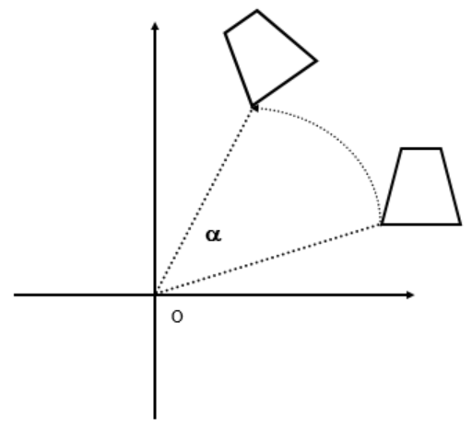
PHÉP QUAY (ROTATION)
Phép quay là một phép dời hình dùng để thay đổi hướng của đối tượng
Một phép quay cần phải có:
Tâm quay
Góc quay

Slide 28
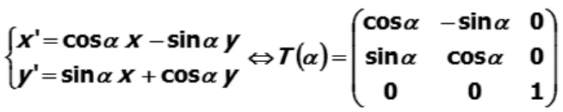

PHÉP QUAY (ROTATION)
Gọi Q(O, α) là phép quay tâm O góc quay α biến điểm P(x, y) thành điểm P’(x’, y’). Khi đó:
Q(O, $\frac{π}{2}$)
.
O

Slide 29
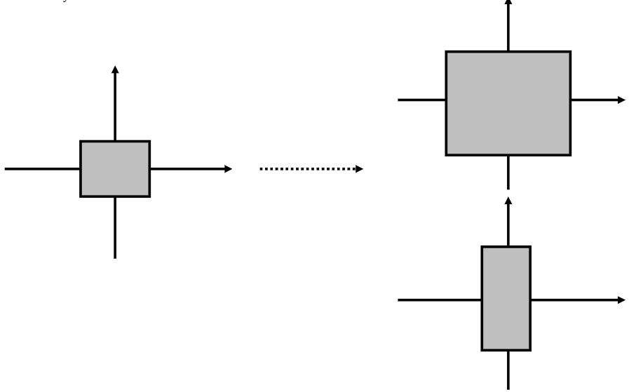
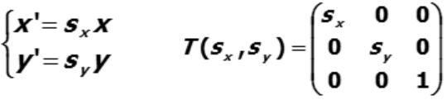
PHÉP BIẾN ĐỔI TỈ LỆ (SCALING)
Phép biến đổi giúp co giãn đối tượng
s_{x} và s_{y} được gọi là hệ số co giãn

Slide 30
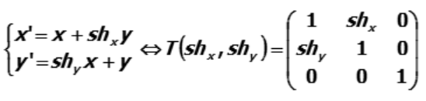
PHÉP BIẾN DẠNG (SHEARING)
Phép biến đổi thay đổi hình dạng của đối tượng.

Slide 31


CÁC ỨNG DỤNG CỦA PHÉP BIẾN HÌNH
Thay đổi thu nhỏ kích thước của ảnh: Paint, Word,…

Slide 32



CÁC ỨNG DỤNG CỦA PHÉP BIẾN HÌNH
Trong thị giác máy tính, được ứng dụng cho bài toán tìm mẫu (Template Matching)
Ảnh của mẫu

Slide 33
The Hough Transform

Slide 34
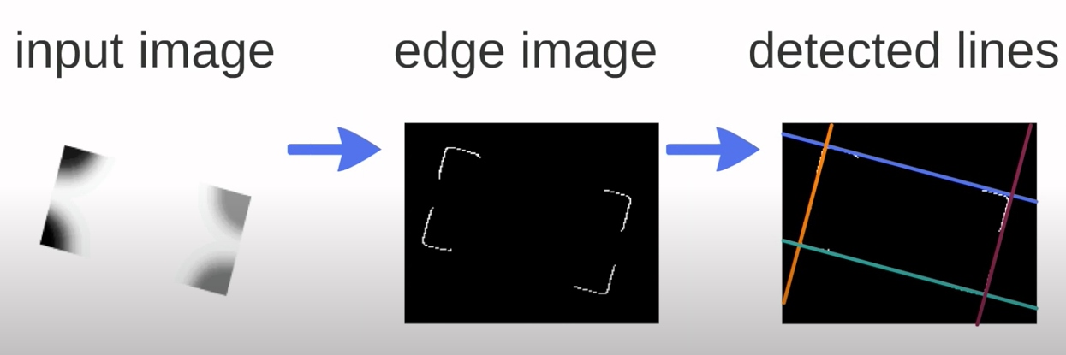
HOUGH TRANSFORM
Thuật toán phát hiện đường thẳng khá hiệu quả trong xử lý ảnh.

Slide 35
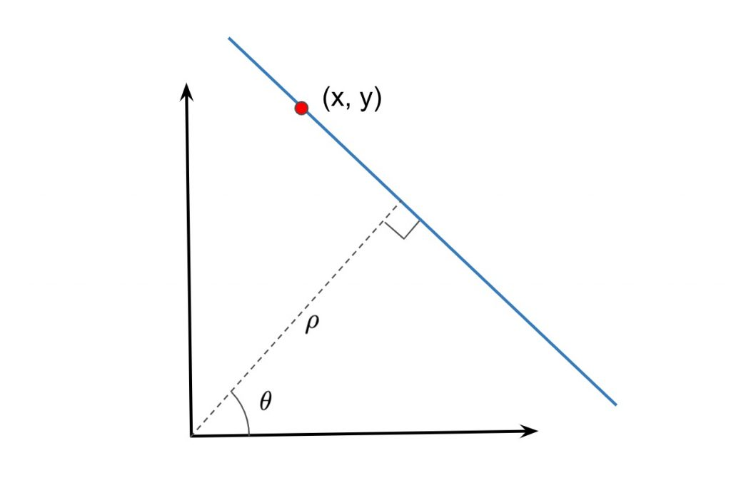
Cách biểu diễn các đường thẳng trong không gian ảnh
Có 2 cách để biểu diễn đường thẳng:
Ax + By + C = 0
x cosθ + y sinθ = ρ

Slide 36
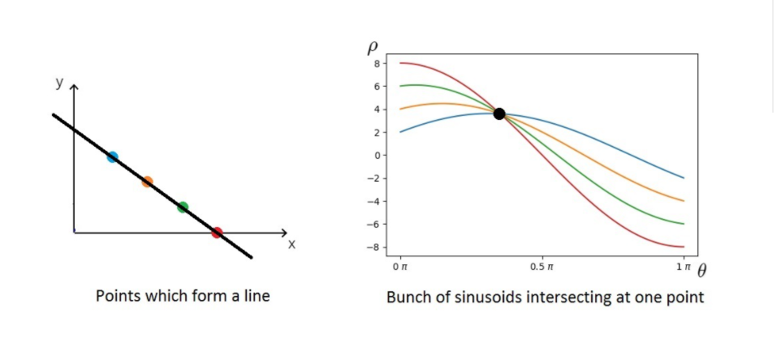
Ánh xạ giữa 2 không gian

Slide 37
Mã giả của Hough Tranform

for each point (x,y)
for each angle θ
ρ = x*cos(θ)+ y*sin(θ)
A[θ, ρ] = A[θ, ρ]+1
end
end
where A > Threshold : return a line

Slide 38
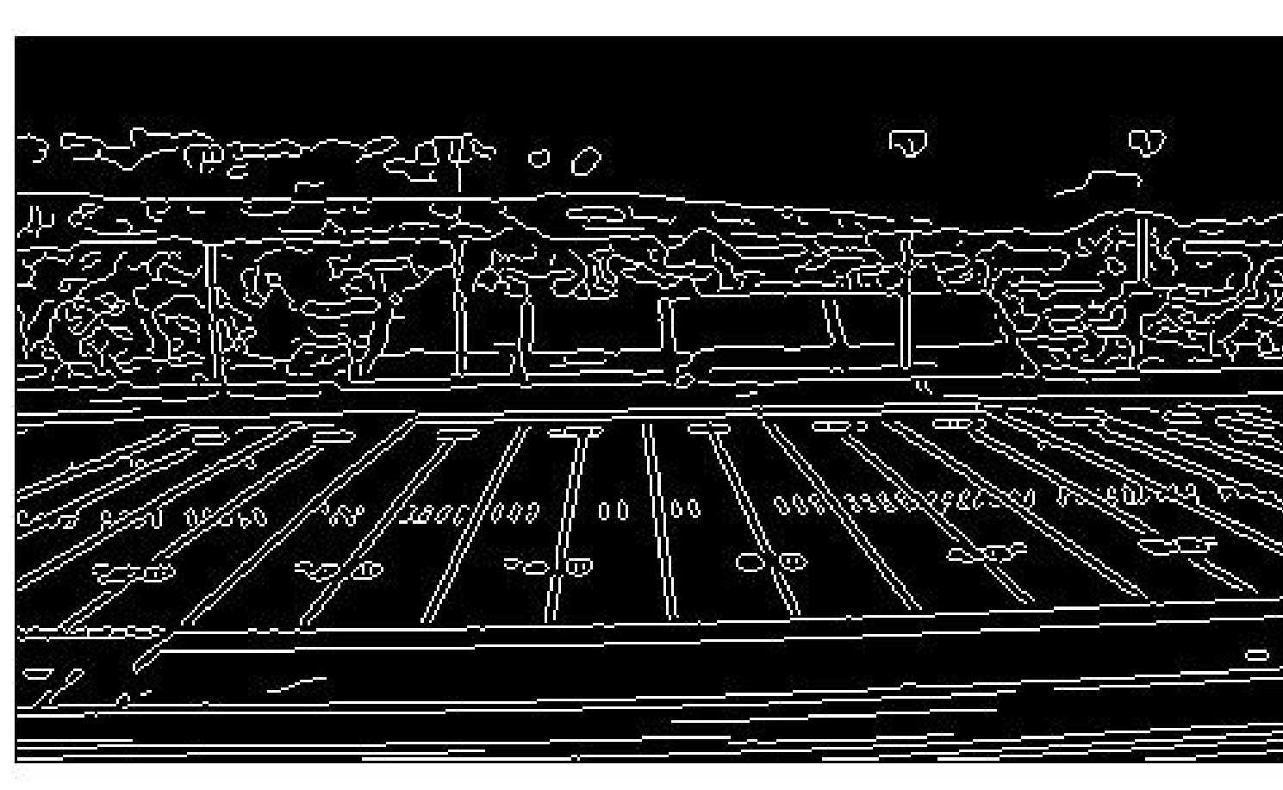
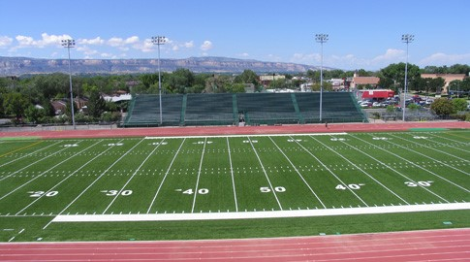
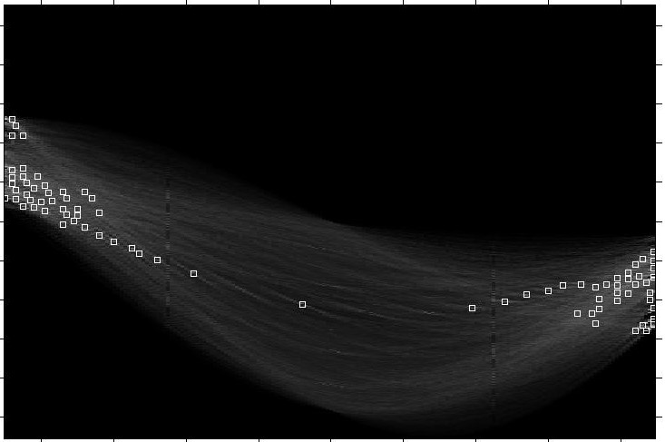
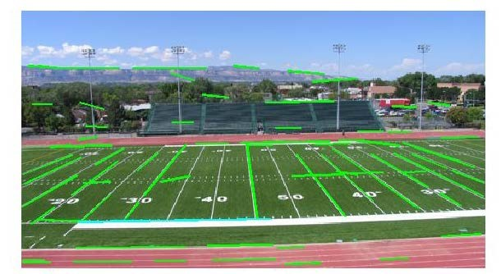
Ví dụ:
Các phân đoạn dài nhất được tìm thấy

Slide 39
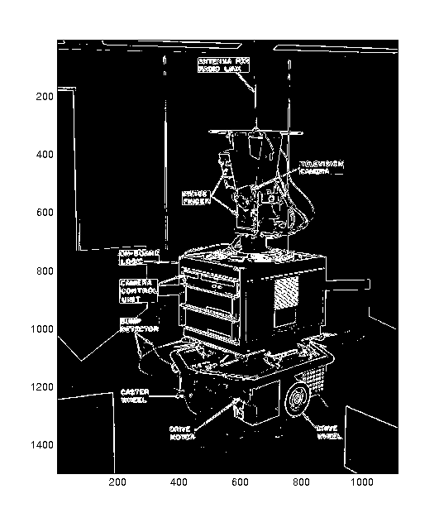
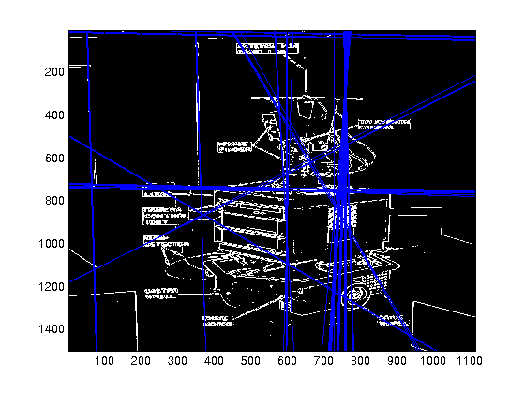
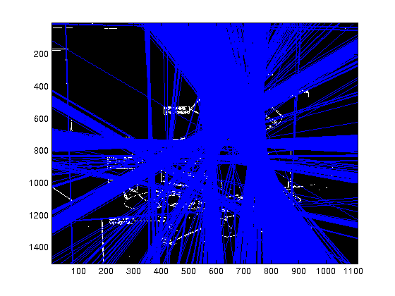
LƯU Ý VỀ HOUGH TRANFORM
Ngưỡng thích hợp
Ngưỡng không phù hợp (quá nhỏ)

Slide 40
ƯU ĐIỂM HOUGH TRANFORM
Xử lý hiệu quả dữ liệu bị thiếu và không liền mạch.
Xử lý nhanh với các mô hình đơn giản.
Có thể phù hợp với nhiều dạng: đường thẳng, đường cong, đường tròn, đường elip,....

Slide 41
KHUYẾT ĐIỂM HOUGH TRANFORM
Tính toán chậm với các đối tượng có nhiều tham số, tăng dần theo cấp số nhân.
Chỉ tìm kiếm một loại đối tượng duy nhất.
Độ dài và vị trí của đoạn thẳng không được xác định.
Không thể tách các đoạn thằng thẳng hàng.

Slide 42
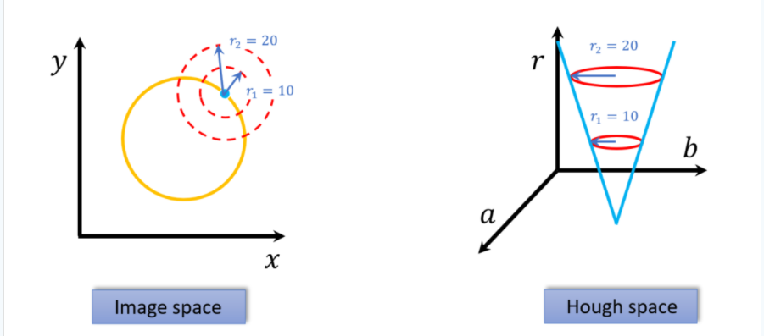
HOUGH TRANFORM MỞ RỘNG
(x_{i} −a)² +(y_{i} −b)² = r²
Hough transform for circles

Slide 43
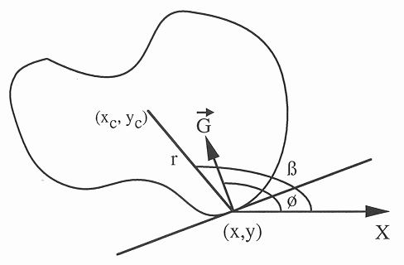
HOUGH TRANFORM MỞ RỘNG
Generalized Hough Transform

Slide 44
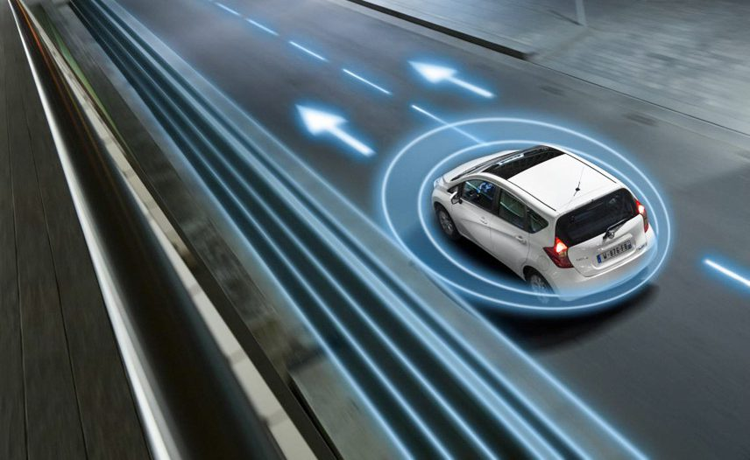
Ứng dụng
Hệ thống giữ làn đường tự động và cảnh báo lệch làn đường

Slide 45
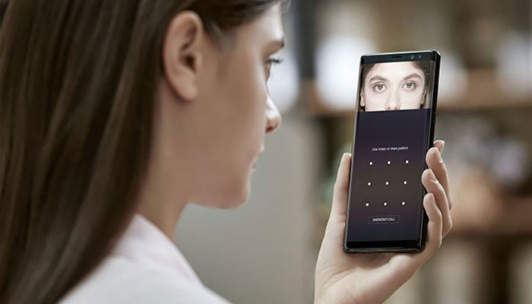
Ứng dụng
Bảo mật sinh trắc học

Slide 46
Tài liệu tham khảo
https://learnopencv.com/convex-hull-using-opencv-in-python-and-c/
https://opencv-python-tutroals.readthedocs.io/en/latest/py_tutorials/py_imgproc/py_houghlines/py_houghlines.html
https://www.cc.gatech.edu/~afb/classes/CS4495-Fall2013/slides/CS4495-03-Hough.pdf
Xử Lý Ảnh với OpenCV: Phóng To, Thu Nhỏ và Xoay Ảnh — Computer Vision (stdio.vn)

Slide 47


